Slide 1







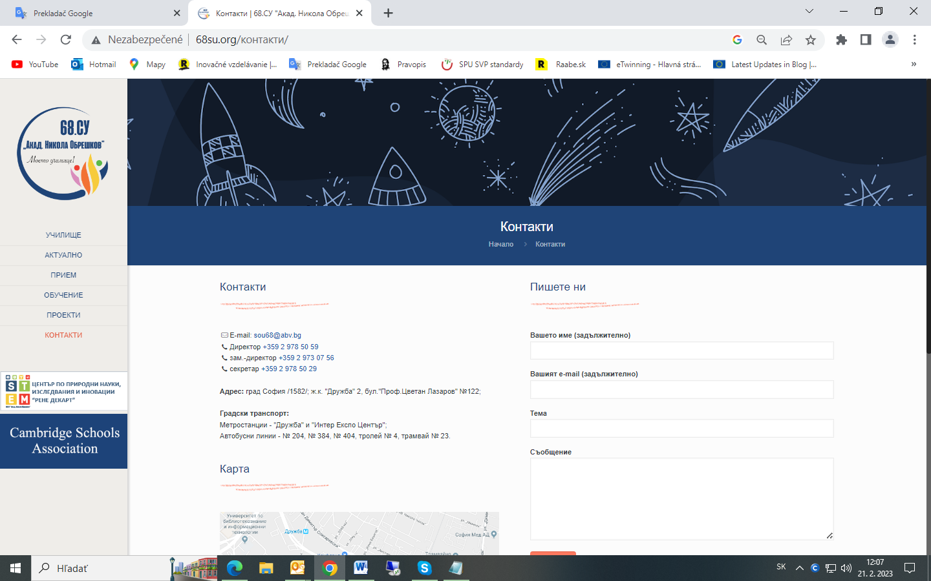
Projekt: Innovative STEPS (Innovative SusTainability Education for Prosperous Schools )
ID číslo projektu : 2022-1-SK01-KA220-SCH-000085417
Zdravá výživa
Vzdelávanie pre učiteľov
Autori:
Martina Klieštiková, Peter Minárik, Daniela Mináriková, Jana Sremaňáková
The European Commission's support for the production of this publication does not constitute an endorsement of the contents, which reflect the views only of the authors, and the Commission cannot be held responsible for any use which may be made of the information contained therein.

Slide 2
Project: Innovative STEPS (Innovative SusTainability Education for Prosperous Schools)
Project Agreement Number: 2022-1-SK01-KA220-SCH-000085417
Riziká nevhodného stravovania
Kapitola 8
The European Commission's support for the production of this publication does not constitute an endorsement of the contents, which reflect the views only of the authors, and the Commission cannot be held responsible for any use which may be made of the information contained therein.

Slide 3
Project: Innovative STEPS (Innovative SusTainability Education for Prosperous Schools)
Project Agreement Number: 2022-1-SK01-KA220-SCH-000085417
Nevhodné stravovanie môže prinášať určité riziká, ktoré majú rôzne príčiny, prejavy a dôsledky pre zdravie.
The European Commission's support for the production of this publication does not constitute an endorsement of the contents, which reflect the views only of the authors, and the Commission cannot be held responsible for any use which may be made of the information contained therein.

Slide 4
Project: Innovative STEPS (Innovative SusTainability Education for Prosperous Schools)
Project Agreement Number: 2022-1-SK01-KA220-SCH-000085417
Stravovacie vzorce a modely.
Stravovací vzorec (model, spôsob, štýl) predstavuje kombinácie jedál a nápojov, ktoré človek zvyčajne konzumuje počas určitého časového obdobia.
Pestrá strava s primeraným príjmom energie a všetkých živín je u zdravého človeka najvhodnejšia.
Pre stravovacie štýly, ktoré sa spájajú s lepším zdravím a sú prevenciou proti chronickým chorobám, je typický vysoký príjem zeleniny, ovocia, strukovín, orechov, semien, obilnín a olivového oleja; nízky až stredný príjem mliečnych výrobkov, rýb a hydiny; zriedkavá konzumácia červeného a spracovaného mäsa; zriedkavý a mierny príjem alkoholu len u dospelých. Najznámejším z nich je stredomorský spôsob stravovania.
.
The European Commission's support for the production of this publication does not constitute an endorsement of the contents, which reflect the views only of the authors, and the Commission cannot be held responsible for any use which may be made of the information contained therein.

Slide 5
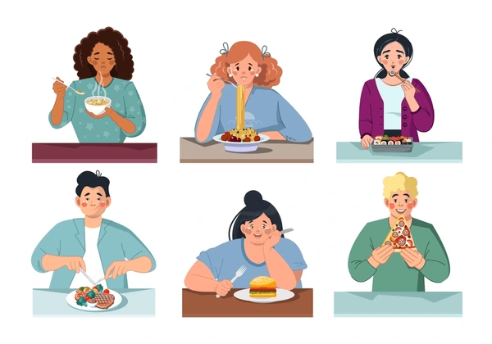
Project: Innovative STEPS (Innovative SusTainability Education for Prosperous Schools)
Project Agreement Number: 2022-1-SK01-KA220-SCH-000085417
„Západný štýl” stravovania
„Západný štýl” stravovania je typický pre väčšinu ľudí rozvinutých krajín. Prevláda v ňom konzumácia vysoko spracovaných potravín, nadmerný príjem kalórií, vysoký príjem nasýtených tukov, cukrov a soli.
Spolu s nízkou fyzickou aktivitou a sedavým spôsobom života spôsobuje nárast telesnej hmotnosti a vznik viacerých chronických chorôb.
The European Commission's support for the production of this publication does not constitute an endorsement of the contents, which reflect the views only of the authors, and the Commission cannot be held responsible for any use which may be made of the information contained therein.

Slide 6
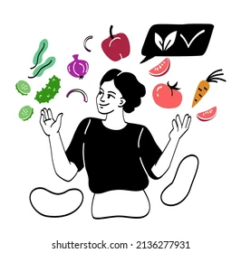
Project: Innovative STEPS (Innovative SusTainability Education for Prosperous Schools)
Project Agreement Number: 2022-1-SK01-KA220-SCH-000085417
Vegetariánstvo a vegánstvo
Časté stravovacie štýly sú aj vegetariánstvo (bez konzumácie mäsa, niekedy aj rýb) a vegánstvo (bez konzumácie živočíšnych produktov, vrátane mliečnych výrobkov, vajec a niekedy aj medu).
Aj keď ich výhody prevládajú nad rizikami (napr. nedostatok niektorých vitamínov a minerálnych látok, bielkovín), pri ich praktizovaní nejde len o jednoduché vylúčenie niektorých potravín z jedálnička.
V prípade detí a dospievajúcich treba osobitne dbať na správnu výživovú hodnotu konzumovanej stravy.
The European Commission's support for the production of this publication does not constitute an endorsement of the contents, which reflect the views only of the authors, and the Commission cannot be held responsible for any use which may be made of the information contained therein.

Slide 7
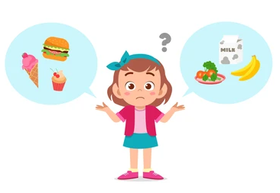
Project: Innovative STEPS (Innovative SusTainability Education for Prosperous Schools)
Project Agreement Number: 2022-1-SK01-KA220-SCH-000085417
Alternatívne štýly stravovania
Iné alternatívne štýly stravovania sú ťažšie praktizované a riziká nesprávneho príjmu živín sú pri nich väčšie.
Rôzne diéty a obmedzovania konzumácie stravy alebo niektorej jej zložky bez zdravotného dôvodu sú všeobecne nevhodné, zvlášť u detí a dospievajúcich.
Môžu viesť k poruchách rastu a vývoja organizmu, k nesprávnej funkcii imunitného systému, ku kožným problémom, únave, vyčerpanosti, či k poruchám funkcie pohlavných orgánov.
The European Commission's support for the production of this publication does not constitute an endorsement of the contents, which reflect the views only of the authors, and the Commission cannot be held responsible for any use which may be made of the information contained therein.

Slide 8
Project: Innovative STEPS (Innovative SusTainability Education for Prosperous Schools)
Project Agreement Number: 2022-1-SK01-KA220-SCH-000085417
Niektoré ochorenia alebo zdravotné stavy (napr. cukrovka, celiakia) vyžadujú určité diétne opatrenia, tie sú však súčasťou liečby a vedie ich zvyčajne lekár, zdravotná sestra alebo špecialista na výživu.
Stravovací štýl založený na prevažnej konzumácii rastlinnej stravy doplnený o vhodné potraviny živočíšneho pôvodu sa dnes považuje za najvhodnejší spôsob pestrého a vyváženého stravovania, ktorý väčšina ľudí môže ľahko a dlhodobo dodržiavať. Zároveň je primerane šetrný k životnému prostrediu.
The European Commission's support for the production of this publication does not constitute an endorsement of the contents, which reflect the views only of the authors, and the Commission cannot be held responsible for any use which may be made of the information contained therein.

Slide 9

Project: Innovative STEPS (Innovative SusTainability Education for Prosperous Schools)
Project Agreement Number: 2022-1-SK01-KA220-SCH-000085417
Nevhodný životný štýl – vplyv na zdravie
a zdatnosť
Najvýznamnejšie zložky nesprávneho životného štýl sú nesprávne stravovanie a nevhodná výživa, nadmerná konzumácia alkoholu, fajčenie, nedostatok fyzickej aktivity a sedavý spôsob života. Zvyšujú riziko rôznych chronických chorôb a predčasnú smrť.
The European Commission's support for the production of this publication does not constitute an endorsement of the contents, which reflect the views only of the authors, and the Commission cannot be held responsible for any use which may be made of the information contained therein.

Slide 10
Project: Innovative STEPS (Innovative SusTainability Education for Prosperous Schools)
Project Agreement Number: 2022-1-SK01-KA220-SCH-000085417
Poruchy príjmu potravy
Poruchy príjmu potravy sú vážne psychické ochorenia, ktoré sa prejavujú abnormálnymi stravovacími návykmi, poškodzujúcimi organizmus. Patrí k nim mentálna anorexia, bulímia, záchvatové prejedanie sa a ďalšie, menej časté ochorenia. Spustiť ich môžu rôzne faktory, ako snaha o módnu štíhlosť, dokonalú postavu, perfekcionizmus a iné. Vyžadujú včasnú odbornú pomoc.
Prejedanie sa a obezita
Prejedanie sa, teda nadmerný príjem kalórií, vedie k ukladaniu tukových zásob v organizme a k zvýšeniu telesnej hmotnosti (nadváha až obezita). Pre zdravie je potrebné mať primeranú telesnú hmotnosť k telesnej výške (vyjadruje to index telesnej hmotnosti, BMI) a primerané telesné zloženie (podiel telesného tuku a svalovej hmoty). Obezita je samostatné ochorenie a tiež riziko vzniku mnohých ďalších ochorení. Veku primeraná telesná hmotnosť a dobrá fyzická zdatnosť je pre zdravie veľmi dôležitá.
The European Commission's support for the production of this publication does not constitute an endorsement of the contents, which reflect the views only of the authors, and the Commission cannot be held responsible for any use which may be made of the information contained therein.

Slide 11
Project: Innovative STEPS (Innovative SusTainability Education for Prosperous Schools)
Project Agreement Number: 2022-1-SK01-KA220-SCH-000085417
Spúšťače nadmerného jedenia
Prejedanie sa alebo nadmerné jedenie je jedenie bez pocitu hladu. Medzi najčastejšie spúšťače patria emočné stavy (stres, nálada), vzhľad, vôňa a porcia jedla, denná doba (večer), spoločenské udalosti (návštevy, večierky, dovolenky). Prejedanie sa vedie k nárastu telesnej hmotnosti. Na zvládanie nekontrolovaného jedenia sa používajú psychologické techniky, ktoré sa zaoberajú myšlienkami, pocitmi a správaním sa človeka pri príjme jedla.
Kde treba hľadať pomoc pri obezite alebo pri poruchách príjmu potravy?
Včasná odborná pomoc je kľúčová. Obrátiť sa treba v prvom rade na svojho ošetrujúceho lekára (u dospelých je to všeobecný praktický lekár, u detí a dospievajúcich je to pediater - lekár pre deti a dorast). Lekár posúdi daný stav a odporúča jeho riešenie, keďže častokrát je potrebná špecializovaná zdravotná starostlivosť rôznych odborníkov. Vlastné riešenia alebo internetové zdroje nemusia viesť k úspechu a stav môžu ešte zhoršiť.
The European Commission's support for the production of this publication does not constitute an endorsement of the contents, which reflect the views only of the authors, and the Commission cannot be held responsible for any use which may be made of the information contained therein.

Slide 12
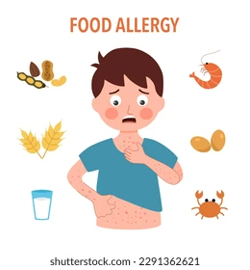
Project: Innovative STEPS (Innovative SusTainability Education for Prosperous Schools)
Project Agreement Number: 2022-1-SK01-KA220-SCH-000085417
Potravinové alergie a intolerancie
Ide o dva odlišné typy nežiaducich potravinových reakcií.
Alergia je prehnaná reakcia imunitného systému človeka na zvyčajne neškodnú látku. Táto látka sa nazýva alergén, je to bielkovina z potravín, peľov, domáceho prachu, zvieracích chlpov alebo z plesní. Väčšina alergií sa objavuje počas prvého roka života a môžu byť dedičné. Potravinovú alergiu najčastejšie spôsobuje mlieko, vajcia, ryby, kôrovce, orechy, arašidy, pšenica, sója. Alergie sa prejavujú kožnými alebo dýchacími príznakmi a môžu viesť aj k ohrozeniu života. Človek s alergiou sa musí prísne vyhýbať konzumácii aj malého množstva potraviny, ktorá obsahuje daný alergén.
The European Commission's support for the production of this publication does not constitute an endorsement of the contents, which reflect the views only of the authors, and the Commission cannot be held responsible for any use which may be made of the information contained therein.

Slide 13
Project: Innovative STEPS (Innovative SusTainability Education for Prosperous Schools)
Project Agreement Number: 2022-1-SK01-KA220-SCH-000085417
Potravinová intolerancia nie je imunitnou reakciou. Je spôsobená nedostatkom určitých tráviacich enzýmov. Príznaky sú menej závažné, skôr nepríjemné.
Ide o tráviace a kožné prejavy alebo bolesti hlavy. Najčastejšie potravinové intolerancie sú intolerancia laktózy (mliečneho cukru), intolerancia fruktózy (ovocného cukru), histamínová intolerancia (histamín je látka v bielkovinách) a intolerancia lepku (lepok je komplex rôznych bielkovín, ktoré sa nachádzajú v obilných zrnách, ako pšenica, jačmeň a raž). Potravinovú intoleranciu najčastejšie zapríčiňujú mliečne výrobky, niektoré druhy zeleniny a ovocia, čokoláda, vajce (hlavne bielok), prídavné látky v potravinách, alkoholické a nealkoholické nápoje (ovocné džúsy), potraviny obsahujúce histamín (údeniny, zrejúce syry, nakladaná zelenina a iné). Človek s intoleranciou znáša tieto potraviny individuálne, malé množstvá sú zvyčajne dobre tolerované.
The European Commission's support for the production of this publication does not constitute an endorsement of the contents, which reflect the views only of the authors, and the Commission cannot be held responsible for any use which may be made of the information contained therein.

Slide 14
Project: Innovative STEPS (Innovative SusTainability Education for Prosperous Schools)
Project Agreement Number: 2022-1-SK01-KA220-SCH-000085417
ZAPAMÄTAJTE SI!
Nevhodné stravovanie môže prinášať určité riziká, ktoré majú rôzne príčiny, prejavy a dôsledky pre zdravie.
Stravovací štýl založený na prevažnej konzumácii rastlinnej stravy doplnený o vhodné potraviny živočíšneho pôvodu sa dnes považuje za najvhodnejší spôsob pestrého a vyváženého stravovania, ktorý väčšina ľudí môže ľahko a dlhodobo dodržiavať. Zároveň je primerane šetrný k životnému prostrediu.
Najvýznamnejšie zložky nesprávneho životného štýl sú nesprávne stravovanie a nevhodná výživa, nadmerná konzumácia alkoholu, fajčenie, nedostatok fyzickej aktivity a sedavý spôsob života. Zvyšujú riziko rôznych chronických chorôb a predčasnú smrť.
Včasná odborná pomoc je kľúčová. Obrátiť sa treba v prvom rade na svojho ošetrujúceho lekára (u dospelých je to všeobecný praktický lekár, u detí a dospievajúcich je to pediater – lekár pre deti a dorast). Lekár posúdi daný stav a odporúča jeho riešenie, keďže častokrát je potrebná špecializovaná zdravotná starostlivosť rôznych odborníkov. Vlastné riešenia alebo internetové zdroje nemusia viesť k úspechu a stav môžu ešte zhoršiť.
Človek s alergiou sa musí prísne vyhýbať konzumácii aj malého množstva potraviny, ktorá obsahuje daný alergén.
Človek s intoleranciou znáša tieto potraviny individuálne, malé množstvá sú zvyčajne dobre tolerované.
The European Commission's support for the production of this publication does not constitute an endorsement of the contents, which reflect the views only of the authors, and the Commission cannot be held responsible for any use which may be made of the information contained therein.

Slide 15
Project: Innovative STEPS (Innovative SusTainability Education for Prosperous Schools)
Project Agreement Number: 2022-1-SK01-KA220-SCH-000085417
Ciele:
• • spozorovať konzumáciu nadmerného alebo veľmi malého množstva jedla u seba/súrodencov/rodičov,
• vysvetliť niektoré dôvody poruchy príjmu potravy na veku primeranej úrovni, argumentovať o význame pravidelnej pohybovej aktivity v súvislosti s obezitou,
• posúdiť na veku primeranej úrovni vplyv nedostatku pohybu na ľudské telo,
• aplikovať poznatky o rizikách nevhodného pitného režimu vo svojom stravovaní
ZDROJ: https://www.statpedu.sk/sk/metodicky-portal/volitelne-predmety/viem-co-zjem/
Zručnosti: Komunikačné, prezenčné, sociálne.
Metódy a formy: skupinová práca, projektové vyučovanie
Odporúčaná veková kategória: 10-14 rokov
Čas: 45 - 90 min.
Kľúčové pojmy: stravovanie, zdravotný životný štýl, nevhodný životný štýl, poruchy príjmu potravy
Kľúčové kompetencie: Skupinová práca rozvíja komunikačné a organizačné schopnosti žiakov.
The European Commission's support for the production of this publication does not constitute an endorsement of the contents, which reflect the views only of the authors, and the Commission cannot be held responsible for any use which may be made of the information contained therein.

Slide 16
Project: Innovative STEPS (Innovative SusTainability Education for Prosperous Schools)
Project Agreement Number: 2022-1-SK01-KA220-SCH-000085417
Aktivita 1 : Výživové smery dobré, či zlé?,
12-14 rokov, 45 - 90min, /práca na doma, dlhodobý projekt/
Pomôcky: papier, pero, farbičky, lepidlo, obrázky potravín, internet
a) Rozdeľte sa do piatich skupín
b) V každej skupine si zvoľte kapitána, hovorcu a zapisovateľa
c) Úlohou každej skupiny bude získať informácie o zadanej téme:
  1. Vegetariánstvo
  2. Vegánstvo
  3. Alkoholizmus
  4. Obezita
  5. Bulímia/ Anorexia
d) O zadanej téme si pripravia prezentáciu vo forme videa. Dĺžka prezentácie by nemala byť viac ako 3min.
The European Commission's support for the production of this publication does not constitute an endorsement of the contents, which reflect the views only of the authors, and the Commission cannot be held responsible for any use which may be made of the information contained therein.

Slide 17
Project: Innovative STEPS (Innovative SusTainability Education for Prosperous Schools)
Project Agreement Number: 2022-1-SK01-KA220-SCH-000085417
e) Žiaci si pri prezentovaní projektov píšu informácie do tabuľky:
f) Na záver žiaci diskutujú, doplnia vety:
Bol by som rád vegetariánom, lebo ......................... .
Páči sa mi na vegetariánstve, že ............................... .
Ak by som mal kamaráta, ktorý by pil veľa alkoholu, povedal by som mu……… .
Obéznemu človeku by som poradil, aby…… .
Ak by som mal spolužiaka/spolužiačku, na ktorej by som zbadal, že má problém so stravovaním, tak by som…… .
 | Princíp výživy | Pozitíva | Negatíva
Vegetariánstvo
Vegánstvo
Alkoholizmus
Obezita
Bulímia/ Anorexia
The European Commission's support for the production of this publication does not constitute an endorsement of the contents, which reflect the views only of the authors, and the Commission cannot be held responsible for any use which may be made of the information contained therein.

Slide 18
Project: Innovative STEPS (Innovative SusTainability Education for Prosperous Schools)
Project Agreement Number: 2022-1-SK01-KA220-SCH-000085417
Aktivita 2 : Dotazník intolerancií, 10-14 rokov, 45 min
Pomôcky: papier, pero, farbičky,
a) Rozdeľte sa do dvoch skupín
b) V každej skupine si zvoľte kapitána, hovorcu a zapisovateľa
c) Úlohou každej skupiny bude navrhnúť dotazník o potravinových alergiách
a intoleranciách. Dotazník zadajú minimálne 30 osobám a vyhodnotia. S výsledkami si pripravia plagát.
d) Žiaci prezentujú svoje plagáty ostatným spolužiakom. Dĺžka prezentácie by nemala byť viac ako 3min.
The European Commission's support for the production of this publication does not constitute an endorsement of the contents, which reflect the views only of the authors, and the Commission cannot be held responsible for any use which may be made of the information contained therein.

Slide 19
Project: Innovative STEPS (Innovative SusTainability Education for Prosperous Schools)
Project Agreement Number: 2022-1-SK01-KA220-SCH-000085417
Otázka z dotazníka pre študentov – správna odpoveď
Nevhodné stravovanie môže viesť k rôznym rizikám a zdravotným problémom. Označte správnu kombináciu
a. Nedostatočný príjem bielkovín môže vyvolať alergickú reakciu.
Človek s alergiou môže konzumovať malé množstvo potraviny, ktorá
obsahuje daný alergén.
c. Diéty sú bezpečné a nehrozí pri nich žiaden nedostatok živín.
d. Nadmerný a dlhodobý príjem kalórií (energie) v strave vedie k nárastu
telesnej hmotnosti.
e. Neviem
The European Commission's support for the production of this publication does not constitute an endorsement of the contents, which reflect the views only of the authors, and the Commission cannot be held responsible for any use which may be made of the information contained therein.

Slide 20
Project: Innovative STEPS (Innovative SusTainability Education for Prosperous Schools)
Project Agreement Number: 2022-1-SK01-KA220-SCH-000085417
Ďakujeme Vám za pozornosť!
The European Commission's support for the production of this publication does not constitute an endorsement of the contents, which reflect the views only of the authors, and the Commission cannot be held responsible for any use which may be made of the information contained therein.

